Slide 1
Kommunens kvalitet i korthet

Slide 2
Analysstöd för din kommun
Vi har i denna rapport plockat ut några nyckeltal för just din kommun. Syftet är att ge stöd åt analysen av era resultat. De utvalda nyckeltalen som presenteras sticker ut antingen på ett negativt eller på ett positivt sätt. Till skillnad från färgsättningen i nedanstående tabeller, som endast visar det senaste året, har vi också försökt bedöma trender. Nyckeltalen i KKiK delas in i tre olika områden: Barn och unga, Stöd och omsorg, Samhälle och miljö.

Slide 3
Viktigt att ni gör er egen analys
Se det som en vägledning, men det är viktigt att ni gör egna värderingar och avvägningar i er egen analys. Värderingar och avvägningar som exempelvis även bygger på kompletterande fakta och annan kunskap ni har inom området.

Slide 4
Barn och unga
Området Barn och unga beskriver en målgrupp som ofta är prioriterad. Flertalet av nyckeltalen avser utbildningsverksamheten och hur det går för barnen i skolan, men även nyckeltal kopplat till barn och unga inom kultur- och fritid finns med i detta område.

Slide 5
Nyckeltal - Barn och unga
ID | Nyckeltal | År | Alvesta | Alla kommuner (Ovägt medel)
N11102 | Personaltäthet, inskrivna barn per årsarbetare i förskolan, lägeskommun, antal | 2021 | 5.6 | 5.2
N11008 | Kostnad förskola, kr/inskrivet barn | 2021 | 149970 | 162320
N15452 | Elever i åk 3 som deltagit i alla delprov som klarat alla delprov för ämnesprovet i svenska och svenska som andraspråk, kommunala skolor, andel (%) | 2022 | 60.7 | 67.2
N15485 | Elever i åk 6 med lägst betyget E i matematik, kommunala skolor, andel (%) | 2022 | 85.1 | 85.9
N15436 | Elever i åk 9 som är behöriga till yrkesprogram, kommunala skolor, andel (%) | 2022 | 85.4 | 82.0
N15428 | Elever i åk 9 som är behöriga till yrkesprogram, hemkommun, andel (%) | 2022 | 84.6 | 83.5
N15659 | Elever i åk 8: Hur nöjd är du med din skola? Andel som svarat "Helt och hållet" eller "Till stor del", (%) | 2022 | 58.2 | 60.4
N15722 | Elever i åk 9 med lägst betyget E i idrott och hälsa, kommunala skolor, andel (%) | 2022 | 90.4 | 90.6
N15027 | Kostnad grundskola F-9, hemkommun, kr/elev | 2021 | 119309 | 122722
N17467 | Gymnasieelever med examen inom 4 år, kommunala skolor, andel (%) | 2016 | 30.0 | 66.8
N17461 | Gymnasieelever med examen inom 4 år, hemkommun, andel (%) | 2022 | 66.1 | 72.7
N17625 | Gymnasieelever med indraget studiestöd pga. ogiltig frånvaro, hemkommun, andel (%) | 2021 | 6.6 | 5.9
N17005 | Kostnad gymnasieskola hemkommun, kr/elev | 2021 | 139432 | 141334
N09805 | Aktivitetstillfällen för barn och unga i kommunala bibliotek, antal/1000 inv 0-18 år | 2021 | 102 | 41.5
U09800 | Deltagartillfällen i idrottsföreningar, antal/inv 7-20 år | 2021 | 20.6 | 22.3
N09890 | Elever i musik- eller kulturskola, 6-15 år, andel (%) | 2021 | 9.3 | 14.9

Slide 6
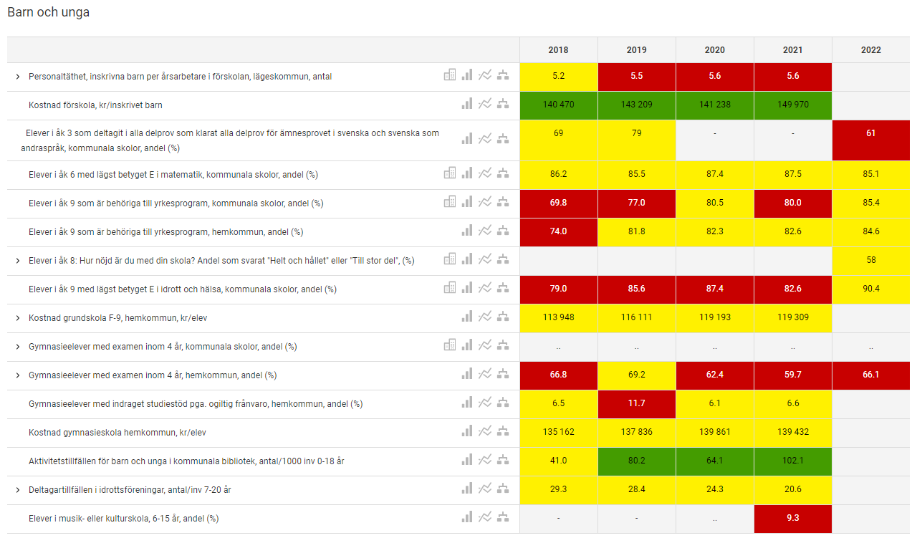

Slide 7
Stöd och omsorg
Området Stöd och omsorg fokuserar på de målgrupper som behöver service inom specialiserade verksamheter utifrån sina specifika behov. Området kännetecknas av att många personer är i en utsatt situation och i beroendeställning

Slide 8
Nyckeltal - Stöd och omsorg
ID | Nyckeltal | År | Alvesta | Alla kommuner (Ovägt medel)
U31462 | Ej återaktualiserade vuxna personer med försörjningsstöd ett år efter avslutat försörjningsstöd, andel (%) | 2020 | 84.0 | 78.3
U31402 | Väntetid i antal dagar från ansökan vid nybesök till beslut inom försörjningsstöd, medelvärde | 2018 | 9.0 | 15.4
N30101 | Kostnad individ- och familjeomsorg, kr/inv | 2021 | 4991 | 4825
U28570 | Brukarbedömning boende LSS totalt - Brukaren trivs alltid hemma | 2022 | 75.9 | 80.7
U28532 | Brukarbedömning daglig verksamhet LSS - Brukaren får bestämma om saker som är viktiga, andel (%) | 2022 | 65.0 | 75.3
N25018 | Kostnad funktionsnedsättning totalt (SoL, LSS, SFB), minus ersättning från FK enl SFB, kr/inv | 2021 | 7730 | 7447
U23401 | Väntetid i antal dagar från ansökningsdatum till första erbjudet inflyttningsdatum till särskilt boende, medelvärde | 2022 | 86.0 | 53.0
U21401 | Personalkontinuitet, antal personal som en hemtjänsttagare möter under 14 dagar, medelvärde | 2022 | 16.0 | 15.9
U23488 | Kvalitetsaspekter särskilt boende äldreomsorg, andel (%) av maxpoäng | 2022 | 5.0 | 54.7
U23471 | Brukarbedömning särskilt boende äldreomsorg - helhetssyn, andel (%) | 2022 | 82.0 | 76.9
U21468 | Brukarbedömning hemtjänst äldreomsorg - helhetssyn, andel (%) | 2022 | 90.0 | 88.1
U23490 | Sjuksköterskor/plats i boende för särskild service för äldre, vardagar, antal | 2019 | 0.03 | 0.04
N20048 | Kostnad äldreomsorg, kr/inv 80+ | 2021 | 252686 | 255819

Slide 9
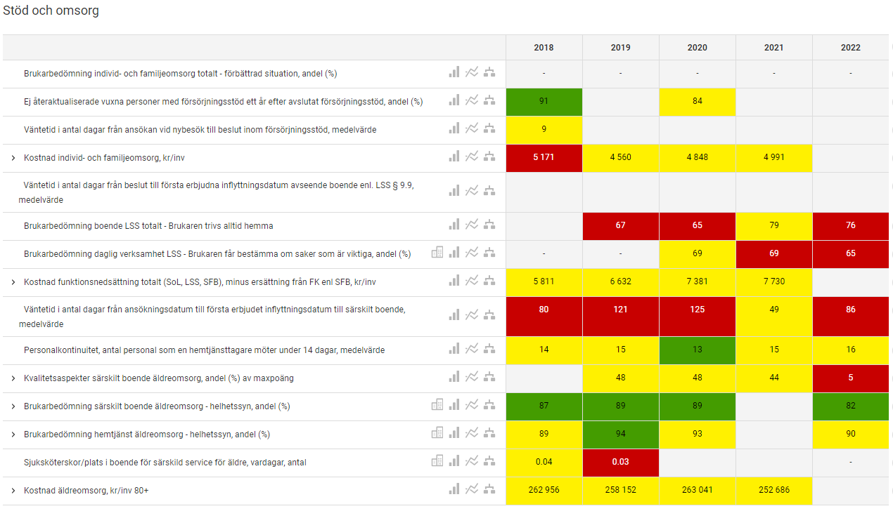

Slide 10
Samhälle och miljö
Samhälle och miljö är ett brett område. Här återfinns nyckeltal som mäter kommunens service till samtliga som bor, vistas eller verkar i kommunen. Kommunal service som bibliotek återfinns också här. Här mäter vi dessutom delaktighet. Utöver det behandlar området ett hållbart samhällsbyggande, både socialt vad avser arbetsmarknad, ekonomiskt kopplat näringsliv och miljömässigt genom miljönyckeltal.

Slide 11
Nyckeltal - Samhälle och miljö
ID | Nyckeltal | År | Alvesta | Alla kommuner (Ovägt medel)
N00640 | Medborgarundersökningen - Bra bemötande vid kontakt med tjänsteperson i kommunen, andel (%) | 2021 | 76.4 | 81.1
N00647 | Medborgarundersökningen - Att få svar på frågor till kommunen fungerar bra, andel (%) | 2021 | 66.6 | 67.9
U00454 | Delaktighetsindex, andel (%) av maxpoäng | 2022 | 59.0 | 62.6
U40455 | Resultat vid avslut i kommunens arbetsmarknadsverksamhet, deltagare som börjat arbeta eller studera, andel (%) | 2021 | 35.5 | 39.8
N18409 | Elever på SFI som klarat minst två kurser, av nybörjare två år tidigare, andel (%) | 2021 | 16.1 | 39.0
U07451 | Företagsklimat enl. ÖJ (Insikt) - Totalt, NKI | 2021 | 72.6 | 74.7
U00811 | Handläggningstid (median) från när ansökan betraktas som fullständig till beslut för bygglov för nybyggnad av en- och tvåbostadshus, antal dagar | 2021 | 31.0 | 28.0
U07801 | Insamlat kommunalt avfall totalt, kg/invånare (justerat) | 2021 | 670 | 496
U50102 | Måltidssvinn, grund- och gymnasieskola, gram/ätande | 2020 | 45.4 | 47.9
U00502 | Fossiloberoende fordon i kommunorganisationen, andel (%) | 2021 | 77.1 | 44.1
U07514 | Ekologiska livsmedel i kommunens verksamhet, andel (%) | 2021 | 33.3 | 29.3
U07505 | Nöjdhet med skötseln av kommunens utomhusmiljöer, andel (%) | 2021 | 70.5 | 70.9

Slide 12
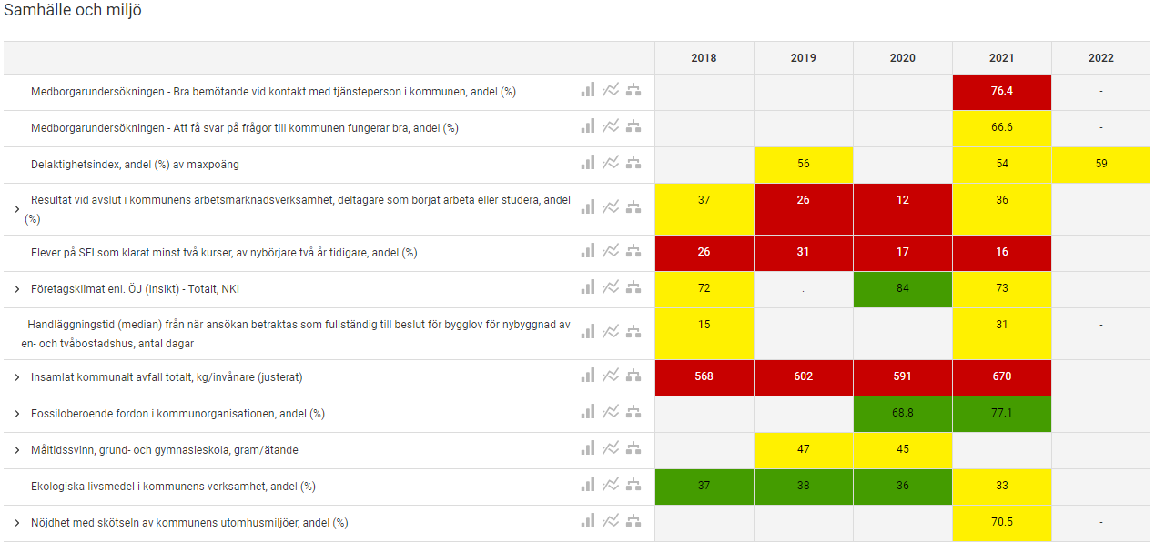

Slide 13
Negativa avvikelser
Här har vi plockat ut nyckeltal där kommunen har negativa avvikelser. I första hand har vi valt ut nyckeltal där trenden är negativ och kommunen sticker ut jämfört med andra. Men vi har i vissa fall också tagit med nyckeltal där trenden inte är entydigt negativ, men där värdet generellt sett är sämre än kommungenomsnittet de senaste åren.
Alvesta har 2 nyckeltal där resultatet är sämre än andra samtidigt som trenden är negativ. Det finns också 0 nyckeltal där trenden inte är entydigt negativ, men där vi ser svaga resultat jämfört med andra.

Slide 14
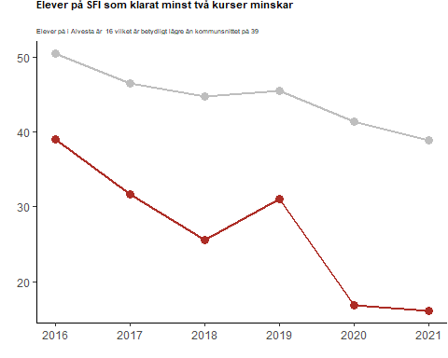
Negativa avvikelser

Slide 15
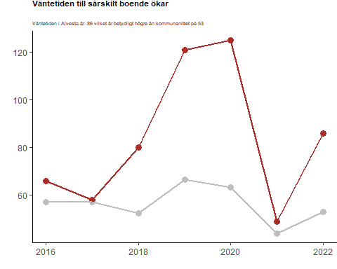

Slide 16
Positiva avvikelser
Här har vi plockat ut nyckeltal där kommunen har positiva avvikelser. I första hand har vi valt ut nyckeltal där trenden är positiv och kommunen sticker ut jämfört med andra. Men vi har i vissa fall också tagit med nyckeltal där trenden inte är entydigt positiv, men där värdet generellt sett är bättre än kommungenomsnittet de senaste åren.
Alvesta har 1 nyckeltal där resultatet är bra samtidigt som trenden är positiv. Det finns också 0 nyckeltal där trenden inte är entydigt positiv, men där vi ser starka resultat jämfört med andra.

Slide 17
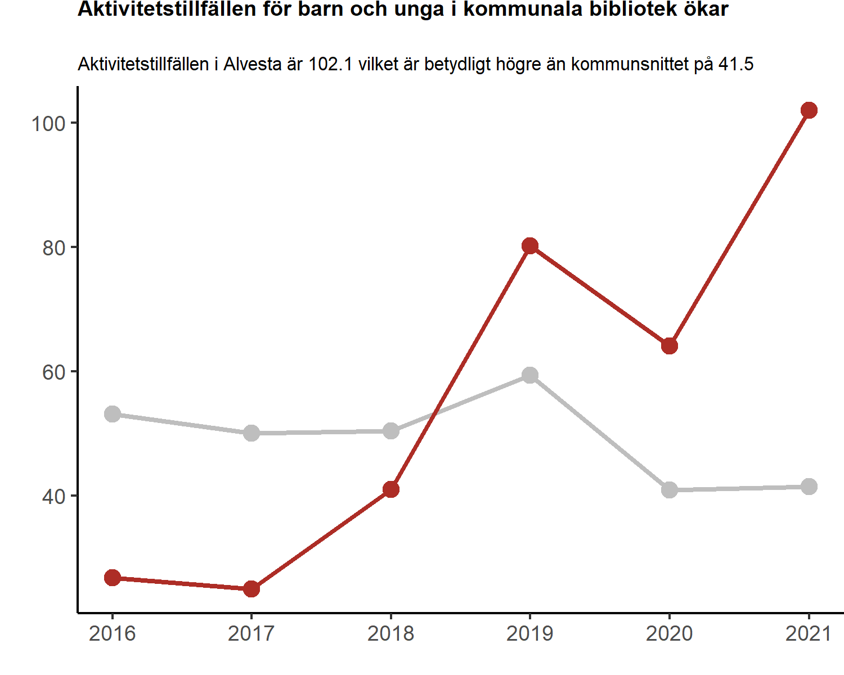
Positiva avvikelser

